Slide 1
Expansão Européia e conquista da America
Prof° Bruno Ferreira

Slide 2
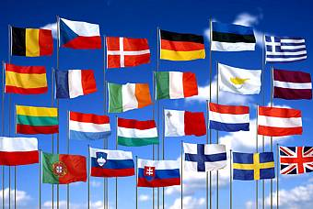
Os Europeus Conquistaram o Mundo
Sucessão de Crises provocou mudanças na Sociedade europeia.
A Europa precisava crescer economicamente.
Foi no sistema capitalista que crescia que se encontra a solução.
Impulsionado pela expansão marítima, resultando descobrimento de novas rotas de comercio para o oriente e a conquista e colonização da América.
Fatores econômicos, sociais, políticos e culturais concorreram para a expansão marítima e comercial europeia.

Slide 3
Novo Caminho para o Oriente
Produtos do oriente ( cravo, canela, pimenta, noz –moscada gengibre)
Artigos de luxo (porcelana, tecidos de seda, marfim, perfumes)
Vindos da Ásia e África
No século XV o comercio era monopolizado por ricos comerciantes de Veneza navegando pelo mar mediterrâneo.
A burguesia queria novos intermediários e por isso buscaram novos caminhos para o oriente.
Os turcos conquistaram Constantinopla bloqueando o comercio de especiarias realizado pelo Mar Mediterrâneo.
Esse fato união a burguesia e comerciantes de Veneza e Genova para a busca de um novo caminho.

Slide 4
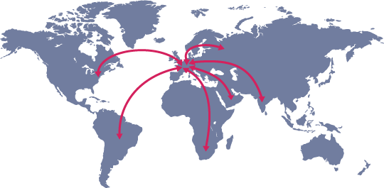
Necessidades de Novos Mercados
Descobrir novos caminhos significava também novos mercados consumidores para o artesanato e manufatura europeia.
A Europa também buscava gêneros alimentícios e de matéria prima.

Slide 5
Falta de Metais preciosos
Os metais preciosos europeus eram permanentemente desviados para o Oriente, na compra de especiarias e artigos de luxo.
As minas de ouro e de prata da Europa já não produziam quantidade suficiente de metais para a cunhagem de moeda.
Assim os europeus buscavam novas jazidas em outras regiões.

Slide 6
Interesse dos Estados Nacionais
As novas monarquias tinham interesse mercantis.
A expansão comercial aumentaria o poder do rei, manteria o privilegio da nobreza e elevaria os lucros da burguesia, assim os Estados Nacionais deram apoio à expansão.

Slide 7
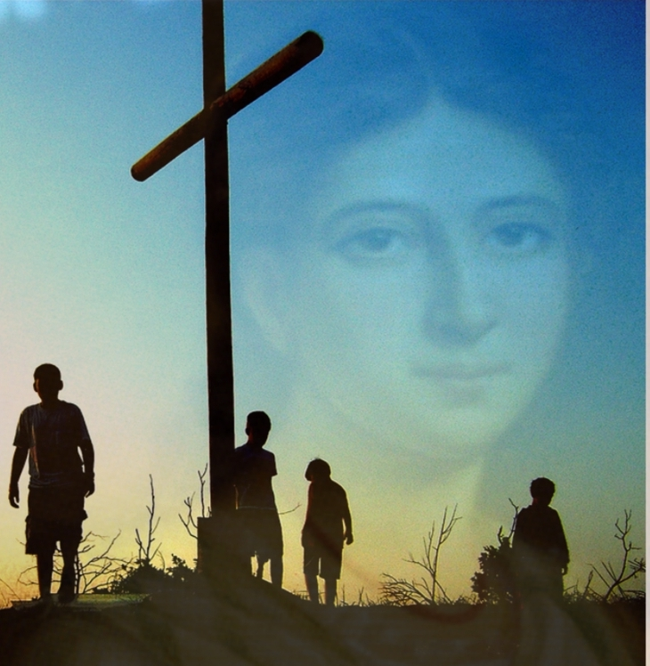
Propagação da fé Cristã
Com a expansão europeia também se propagava a fé crista, assim, é impossível ignorar, nesse período, a importância da influencia religiosa e a justificativa de conquistar converter povos não – cristãos do mundo.

Slide 8
Ambição Material
A ambição de ter mais era o principal motivos, sobretudo ter mais produtos orientais, ouro, enfim, enriquecer-se, projetar-se socialmente elevar seu status.

Slide 9
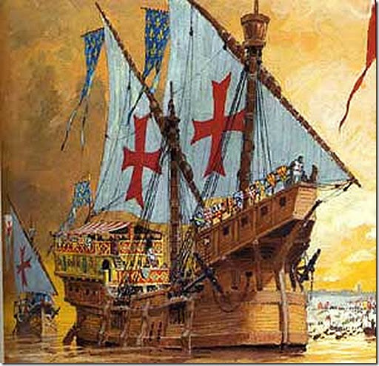
Progresso Tecnológico
O desenvolvimento cientifico – tecnológico, que permitiu as navegações a grandes distancias.;
O desenvolvimento do uso da bússola, do astrolábio e do quadrante; a invenção da caravela pelos portugueses; o aperfeiçoamento dos mapas geográficos; e a aceitação da noção de que a terra é redonda.

Slide 10
Questões
1 – Aponte os fatores que impulsionaram a expansão maritimo-comercial.
2 – Responda.
A – Antes da expansão marítima, como os produtos orientais chegavam à Europa? Quem monopolizava esse comércio?
B – Qual a relação entre Estados modernos e expansão marítima?
C – quais desenvolvimentos científicos tecnológicos auxiliaram as grandes navegações.
3 – Faça uma dissertação
(aproximadamente 15 linhas)?

Slide 11
Navegações Portuguesas
Centralização administrativa
Mercantilismo
Ausência de guerras
Posição Geográfica

Slide 12
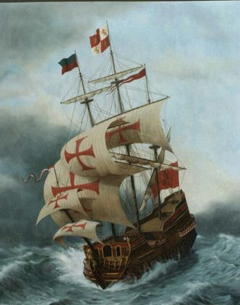
Etapas da expansão portuguesa
A expansão marítima portuguesa teve como marco inaugural a conquista de Ceuta, em 1415, no norte da África.
Sob a direção de D. Henrique, que recebeu o titulo de O Navegador, a Chamada Escola de Sagres tornou-se o mais avançado centro de navegação da época a escola de Sagres.
Navegando pela costa do continente africano, os portugueses foram estabelecendo feitorias ( postos comerciais) onde realizava comercio por volta de 1550 cerca de 10% da população de Lisboa era constituída de escravos negros.
A grande aventura marítima portuguesa foi feita por Vasco da Gama

Slide 13
Navegação Portuguesa

Slide 14
1415 – Conquista da cidade de Ceuta.
1419 – Expedição portuguesa chega à ilha da Madeira
1498 – vasco da gama, comanda uma frota de quatro navios, atinge a cidade de calicute, na Índia.
1431 – Reconhecimento do arquipélago dos açoares
1434 – Gil Eanes Ultrapassa o cabo Bojador
1443 – Nuno Tristão chega à ilha de Arguim
1445 – Nuno Tristão atinge a Senegâmbia e Dinis Dias ultrapassa a foz do Senegal
1482 – Diogo Cão Descobre o Zaire
1488 – Bartolomeu Dias atinge o cabo sul-africano, onde enfrenta uma perigosa tempestade. Por essa razão conhecido como cabo das tormentas. Com esse grandioso evento, abre-se a possibilidade de se atingir as Índias. Por essa razão, o rei de Portugual, D. João, resolve alterar o nome do cabo para outro mais otimista Cabo da boa esperança

Slide 15
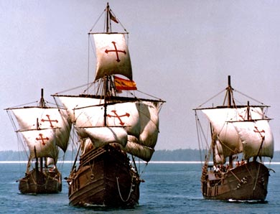
Perigo nos navios Os riscos das longas viagens
A expansão marítima pelo Atlântico, nos séculos XV e XVI, consumiu muito dinheiro e também muitas vidas. Bastava uma tempestade, com ventos fortes e vagalhões imensos, e o navio podia sofrer rombos no casco ou ter seus monstros e velas arrancadas. Os naufrágios eram frequentes.
A vida dos marinheiros nos navios poderia muitos sofrimentos. Os alojamentos da tripulação eram rústicos e apertados. As viagens eram longas e muito desconfortável. De Lisboa ao nordeste do Brasil, o percurso durava cerca de dois meses. A ausência prolongado de legumes e verduras (fontes de vitamina C) na alimentação causava uma doença, comum entre marinheiros, chamada escorbuto.
Alem disso, as más condições de armazenamento das viveres obrigava a tripulação a, por exemplo, beber água malcheiroso ou comer produtos deteriorados, como bolachas já atacadas por fungos ou insetos. Houve viagens, como a circunavegação de Fernão de Magalhães (1519 – 1521), em que, esgotados os mantimentos, tripulação teve de comer pedaços de couro amolecidos na água do mar, serragem de madeira e até ratos.

Slide 16
Navegações Espanholas
Em 1492 os reis Fernando e Isabel, dispuseram-se patrocinar a viagem do navegador genovês Cristovão Colombo que havia planejado um novo plano para ir para as índias.
Colombo convicto que a terra era redonda, pretendia atingir o leste viajando em direção a oeste porem entre Europa e Ásia havia um outro continente, a America.
Com três caravelas (Santa, Maria, Pinta e Niña) Colombo partiu de Palos e 3 meses depois descobriu a America pensando ter chegado ás índias, equivocadamente chamou os habitantes de índios.
Colombo morre sem saber que havia descoberto um novo continente, outros navegadores esclarecem o engano de Colombo entre eles Américo Vespúcio em sua homenagem o continente recebeu o nome de America.

Slide 17
Navegações

Slide 18
Outros Navegadores Espanhóis
1500 – Vicente Pinzón chega a foz do rio Amazonas.
1513 – Vasco Nunez de Balboa atinge o Oceano Pacifico
1519 – Fernão de Magalhães inicia a primeira viagem de circunavegação através do mundo, terminada em 1521.

Slide 19
Dominio Iberico

Slide 20
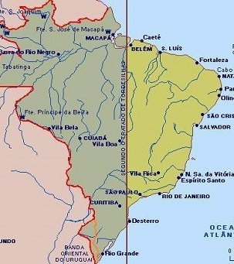
Tratado de Tordesilhas: a divisão do Novo Mundo
A igreja intermediu o tratado que dividia a terra entre a Espanha e Portugal.
Ficou conhecido como tratado de Tordesilhas.
Frances, Holandeses e ingleses reagiram a respeito do tratado.

Slide 21
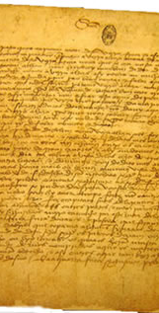
O “Descobrimento” do Brasil: Inicio da Conquista
Vasco da Gama descobre o novo caminho e retornar com grande carregamento de especiarias, superando o lucro em sessenta vezes.
D Manuel resolve levar uma esquadra para as Índias para estabelecer uma solida relação
A Onde tinha 13 navios, 1500 pessoas e sob o comando de Pedro Álvares Cabral, fidalgo nobre de 32 anos, sem grande experiência marítima.
Ela partiu em 09 de março de 1500. No dia 22 de abril, um monte foi avistado, por estarem na semana da páscoa deram o nome de monte pascoal e depois a terra foi batizada de Vera Cruz e posteriormente de terra de Santa cruz.
1503 – Deram o nome de Brasil devida a quantidade de pau-brasil existente no litoral.
Em carta o escrivão “ Pero Vaz de Caminha” escreve ao Rei.

Slide 22
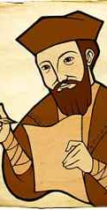
Carta de Caminha
Esta Terra, senhor é muito chã e muito formosa. Nela até agora não podemos saber se haja ouro, nem prata, nem nenhuma coisa de metal...; porém a terra em si é de muito bons ares; as águas são muitas, infindas; em tal maneira é graciosa, que, querendo-a aproveitar; dar-se-a nela de tudo; porém o melhor fruto, que nela se pode fazer, me parece que será salvar essa gente...

Slide 23
Indigenas
A ultima frase da carta refere-se à tarefa de converter os “indígenas” nativos da terra, a fé cristã.
Em outros trechos da carta de caminha, fica claro que os primeiros contatos entre portugueses e indígenas, embora cautelosos, foram de cordialidade.
Mas tal relacionamento amistoso desapareceria em pouco tempo.
Surgindo uma brutalidade e confronto do conquistador com as populações indigenas.

Slide 25
Navegações Francesas, Inglesas e Holandesas
Com o mesmo interesse de Espanhóis e Portugueses os franceses, ingleses e holandeses se jogaram ao mar.
Concentrando suas navegações no atlântico norte, supondo que poderiam encontrar um passagem noroeste para a Ásia.
Não encontrando essas passagens tais navegações não foram infrutíferas.
Conseguiram a exploração e ocupação da América do Norte, além de estimular a pirataria.
A Inglaterra oficializou a pirataria, os piratas viraram corsários e receberam a carta do Corso.
A Inglaterra autorizava a pilhagem de navios desde que obtivessem lucros do saque.

Slide 26
Principais viagens
/
França
1524 – giovani verrazono, italiano que navegara a serviço da França, explorou a vasta região da America do norte.
1534 – Jacques Cartier explorou a região do atual Canadá, navegando pelo rio São Lourenço.
Inglaterra
1497 – Giovanni Cobato, Italiano que navegara a serviço da Inglaterra atingiu a America do Norte, na região do Canadá.
Holanda
1624- Os Holandeses, patrocinados pela Companhia das Índias Ocidentais, invadiram a Bahia, no Brasil.
1630 - Forçados a se retirar da Bahia, os holandeses atacaram Pernambuco e conquistaram a região açucareira. Permaneceram no Brasil até 1654.
1577 – Francis Drake, pirata Inglês, empreendeu a segunda viagem de circunavegação, assaltado navios espanhóis.
1609 – O inglês Henry Hudson, navegando a serviço da Holanda, descobriu nos Estados Unidos o rio que atualmente leva os eu nome (rio Hudson)

Slide 27
Questões
1 – Mencione a impressão geral de pero vaz de caminha sobre as terras descobertas descrita ao rei de Portugal
2 – Comente os resultados gerais das navegações realizados por franses, ingleses e holandeses.
3 – Faça uma dissertação
(aproximadamente 15 linhas)?

